Slide 1
Презентация фармацевтической компании ТОО «R.T.A. Group»
www.rtagroup.kz

Slide 2
Краткая информация о компании
Год основания компании: 2011 год
Количество сотрудников: 7 человек
Деятельность компании: Фармацевтическая деятельность - оптовая продажа лекарственных средств и медицинских изделии (с 2019 года)
Сопутствующая деятельность: Оказание услуг по регистрации ЛС, ИМН и БАДов
Нормативные документы: Имеются все необходимые нормативные документы (СОП, сертификаты, разрешительные документы и лицензии, можно получить сертификат GDP и лицензию на производственную деятельность)
Офисное помещение и Склад 100 кв.м для хранения ЛС и ИМН находятся в долгосрочной аренде

Slide 3
Информация о долгосрочных контрактах
Имеются три эксклюзивные дистрибьюторские контракты иностранных фармацевтических заводов (Иордания, ОАЭ, Египет) на территории Казахстана, России и Кыргызстана.
Имеются долгосрочные действующие контракты на поставку ЛС и ИМН с крупными аптечными сетями и складскими дистрами.
Компания продается с достаточным товарным запасом на сумму около 55 млн тенге и опытных специалистов, долгосрочными контрактами, клиентской базы, нормативно техническими документами, банковскими реквизитами и всеми причитающими вспомогательными принадлежностями (офисная мебель сотрудников и кабинет директора).

Slide 4
Список аптечных сетей и складских дистров
В настоящее время заключены долгосрочные контракты на поставку препаратов со складскими дистрами: ТОО «ЭМИТИ Интернешнл», ТОО НПО «Зерде», ТОО “Атамирас”, ТОО «МТ - Фарм»
Наши препараты реализуются через аптечные сети: ТОО «Рауза АДЕ», ТОО «Фармаком», ТОО «Садыхан Фарм Лидер», ТОО «Садыхан», ТОО “Садыхан социальная”, ТОО “Мурат фарм”, ТОО “Гиппократ”, ТОО “Саламат”, ТОО “Гаухартас”, ТОО “От А до Я”. ТОО «Агатай Фарм», ТОО «Аптека плюс», ТОО «NurKai» (Амир и Д, Жасулан и Ко), ТОО «Аптека 84», ТОО «Добрая Аптека», ТОО «Амир и Д», ТОО «Центральный Аптечный Дом»,

Slide 5
ТОО «Акжол Фарм», ТОО «Аптека Со Склада», ТОО «Алмасат», ТОО «Аптечный дом», ТОО “Ақ ниет” (Еврофарма), ТОО «РС Достык», ТОО «Алис фарм», ТОО «Зерде», ИП «Шаншаров Г.Б.», ТОО «Pharma 24», ТОО «Частная аптека «99» ,
ПК «Билал», ТОО «Фирма Санжар», ТОО «Житофарм», ТОО «Оранжевая», ТОО «Аптека №2» , ТОО «SokolGrand» , ТОО «Абдинор» , ТОО «Фармальянс» , ТОО «Жайик-AS» , ИП «Мega Pharm» , ТОО ФК «Феникс» , ТОО «Роза Фарм» , ТОО «АНЦ (Аптека Низких Цен)» , ТОО « К плюс фарм » , ТОО «JNK фарм» , ТОО «Аспект ТРАСТ» ,,ТОО «Ирбис Транс Систем» , ТОО «Курмет-Фарм» и тд (свыше 2600 аптек).

Slide 6
Текущая деятельность компании
Наши препараты также хорошо реализуются через интернет сайты: аптека.кз, саубол.кз, айтека.кз, аптека плюс.кз, каспии приложение.
Ведутся переговоры со складскими дистрами: ТОО «Медсервис плюс», ТОО «Аманат», ТОО «Инкар», ТОО «Стофарм».
Портфель продукции: в настоящее время на территории Казахстана зарегистрированы 3 препарата (Синокорт, Apisal Dead Sea Jet, Apisal Menthol), на стадии регистрации 10 препаратов (гинекология, кардиология, урология, неврология, сиропы от кашля, назальные спрей и глазные капли), всего планируется зарегистрировать 57 препаратов. На территории Кыргызстана зарегистрирован 1 препарат.
Компания зарегистрирована в тендерных площадках СК Фармация и Государственные закупки

Slide 7
Преимущество покупки компании
В качестве бонуса вместе с компанией будут переданы информационные маркетинговые данные по всем продажам конкурентных организации (объем продаж, сумма продаж, цена продаж).
Оптовые продажи налажены, необходимо лишь увеличить ассортимент товаров.
Дополнительным преимуществом покупки данный компании, является свободный выход на рынок России т.к эксклюзив действует на страны РК, РФ и КР. Ведутся переговоры по сотрудничеству еще с тремя фарм заводами из Чехии, Тайваня и Египта.
www.rtagroup.kz
www.apisal.kz

Slide 8
Информация по продажам
С 2021 года в РК завезено 10 000 упаковок Apisal Dead Sea Jet, реализовано 6 099 упаковок, на февраль 2024г заказано заводу изготовителю еще 5 000 упаковок (30 % предоплаты оплачены, остаток 70 % по условиям контракта оплачиваются по истечении 2-х месяцев после прибытия на склад в Алматы).
С 2021 года в РК завезено 10 000 упаковок Синокорт, реализованы 10 000 упаковок, с 2022 года в РК завезено 10 000 упаковок Синокорт, реализовано 6 052 упаковок, на июнь 2024г забранировано заводу изготовителю еще 10 000 упаковок.
Apisal Menthol на февраль 2024 год заказано заводу изготовителю 3 000 упаковок (30 % предоплаты оплачены, остаток 70 % по условиям контракта оплачиваются по истечении 2-х месяцев после прибытия на склад в Алматы).

Slide 9
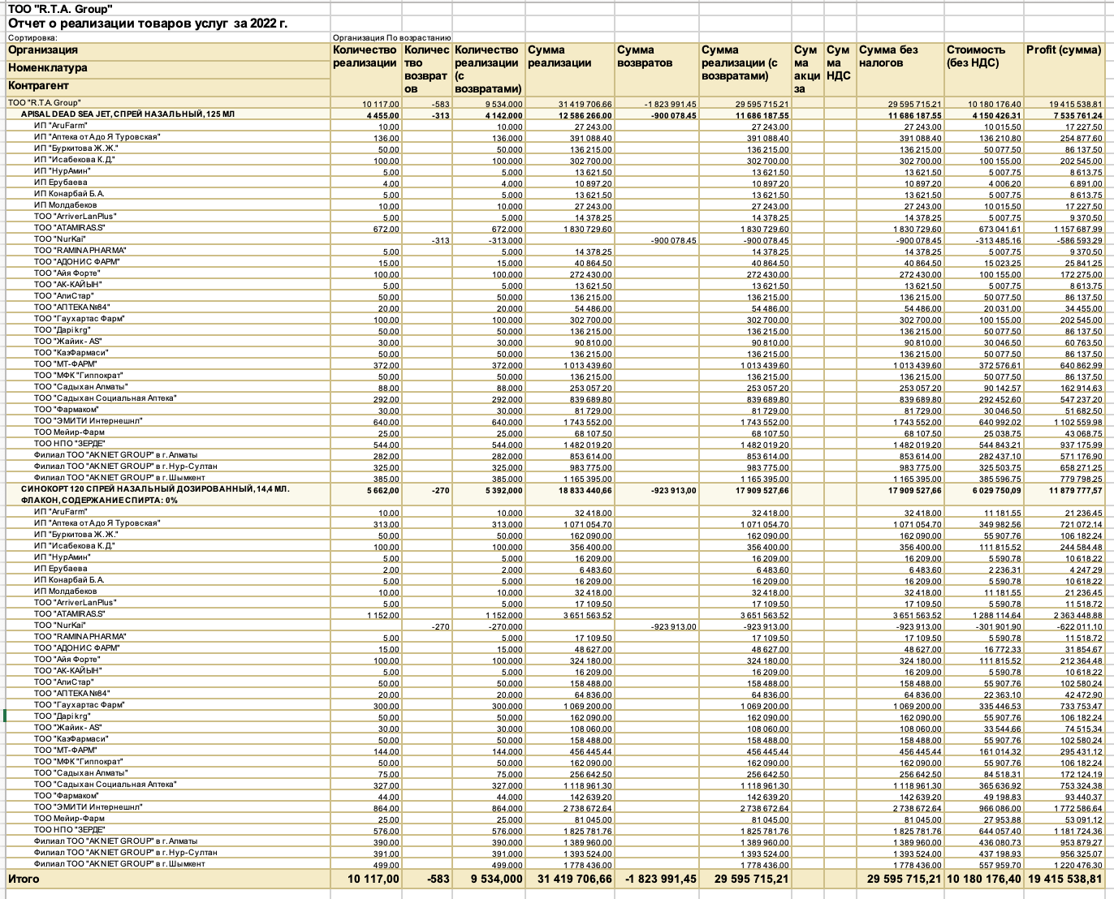

Slide 10
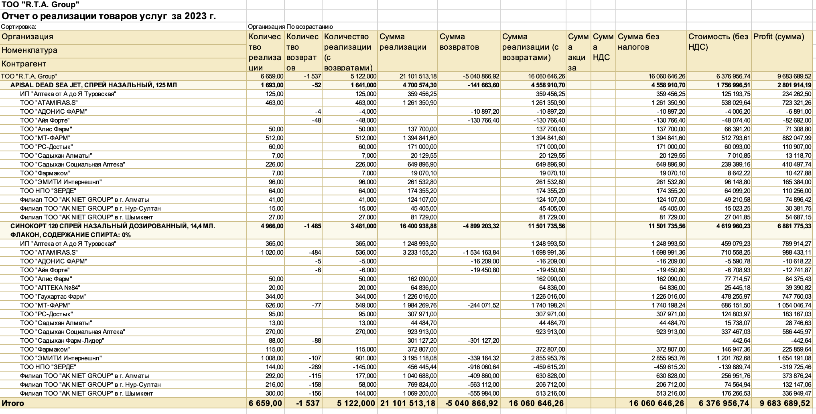

Slide 11
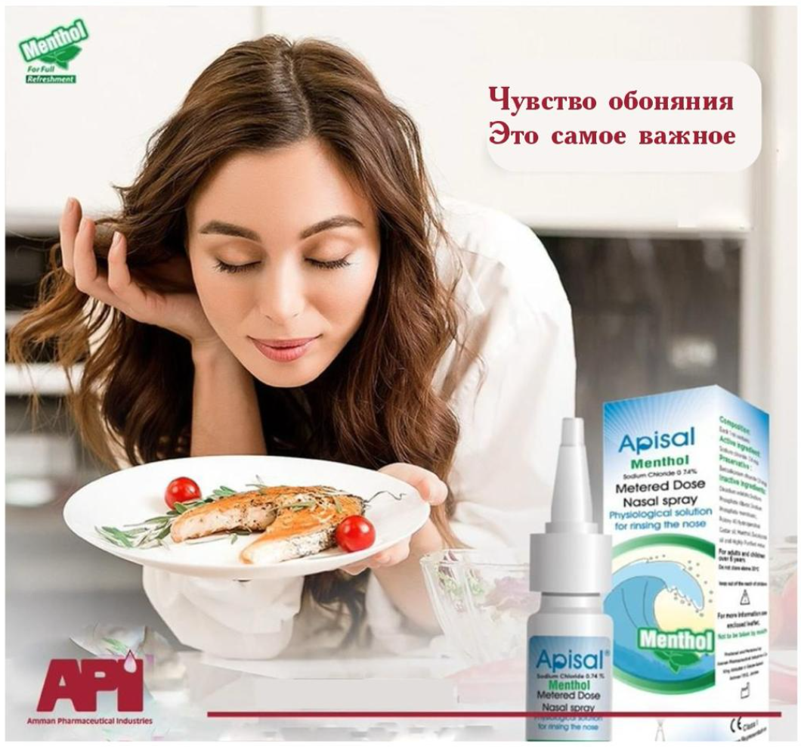

Slide 12
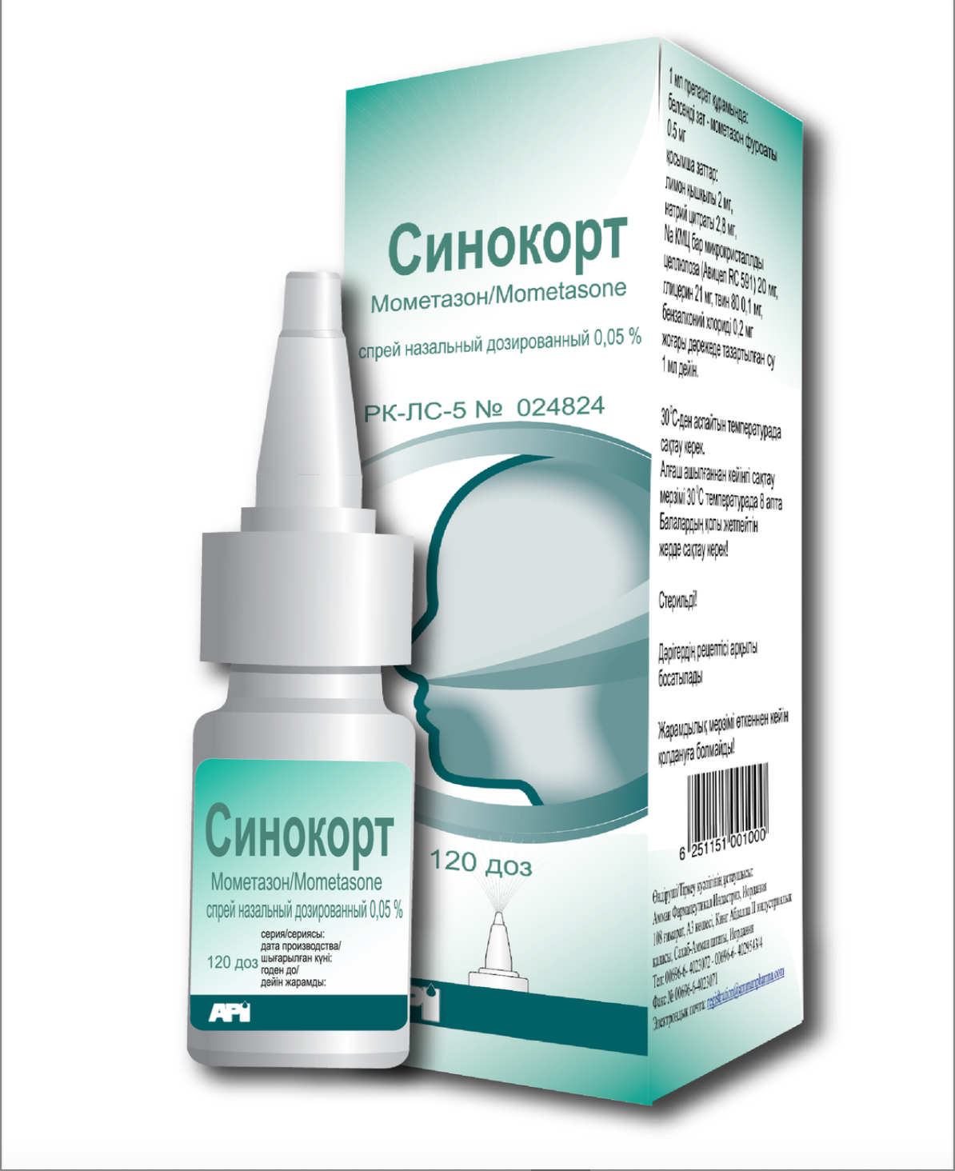

Slide 13
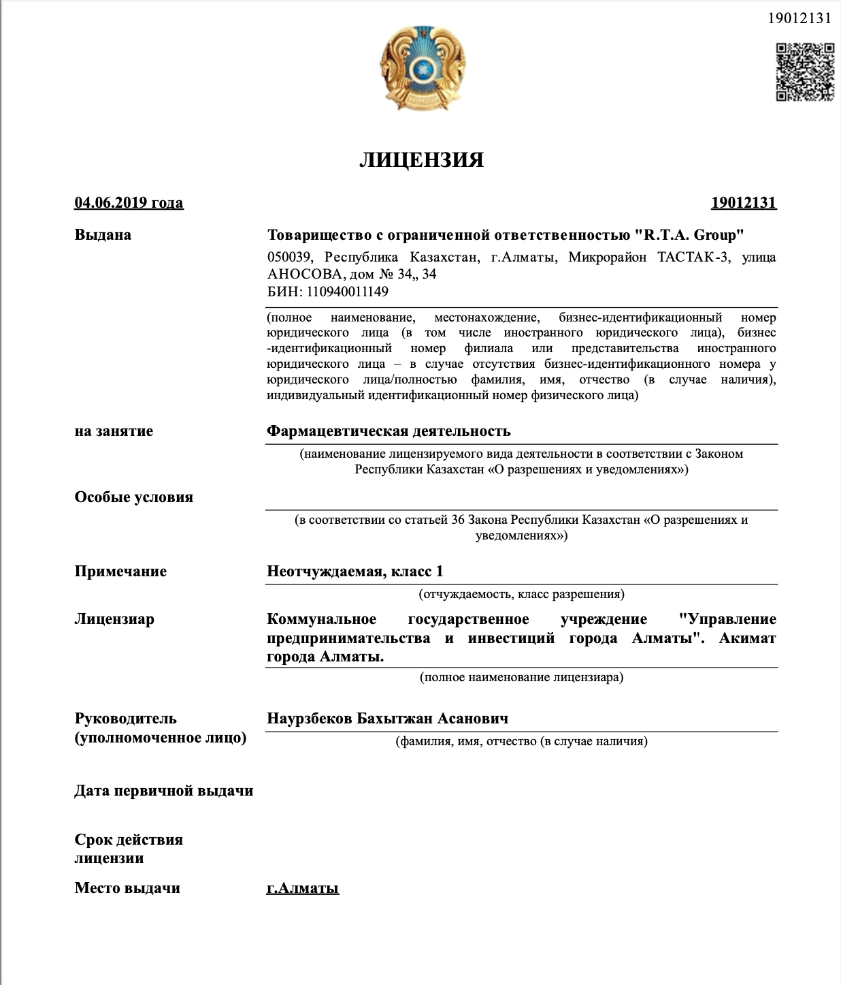

Slide 14
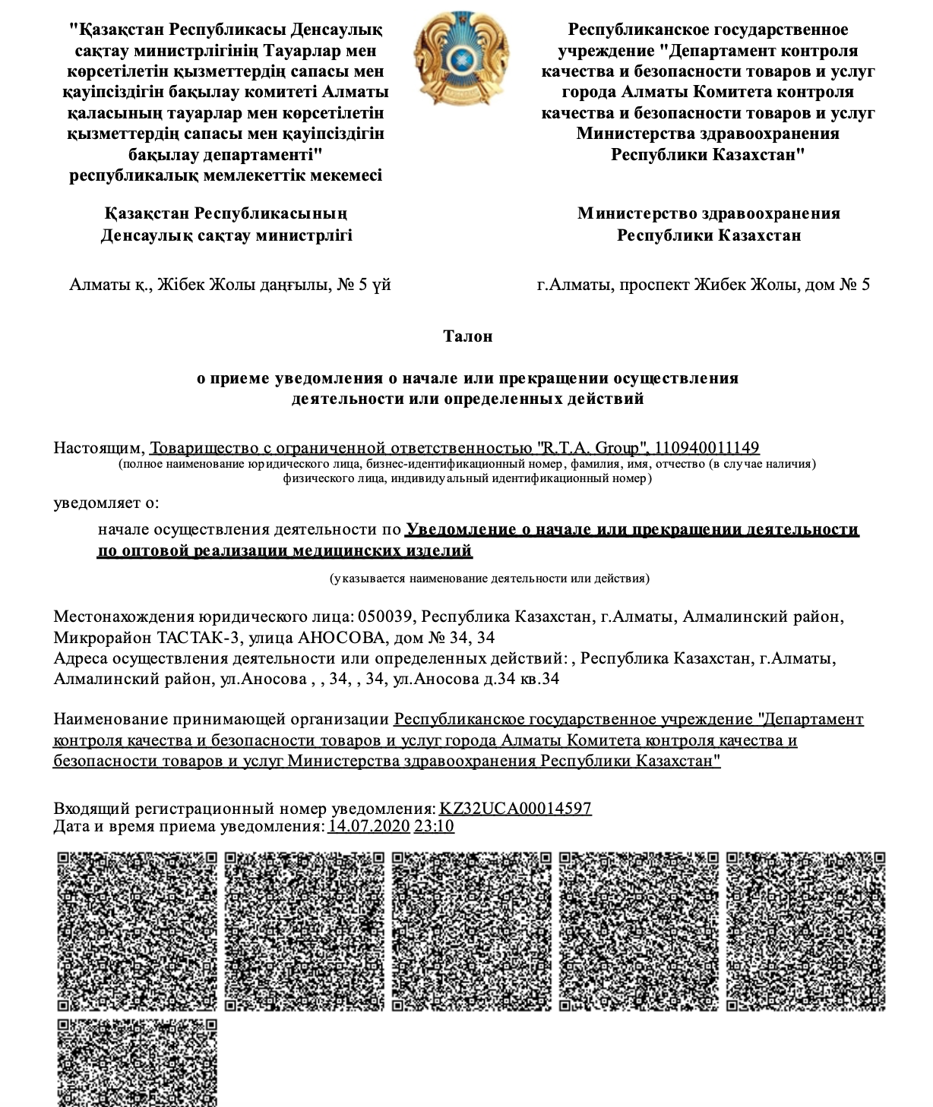

Slide 15
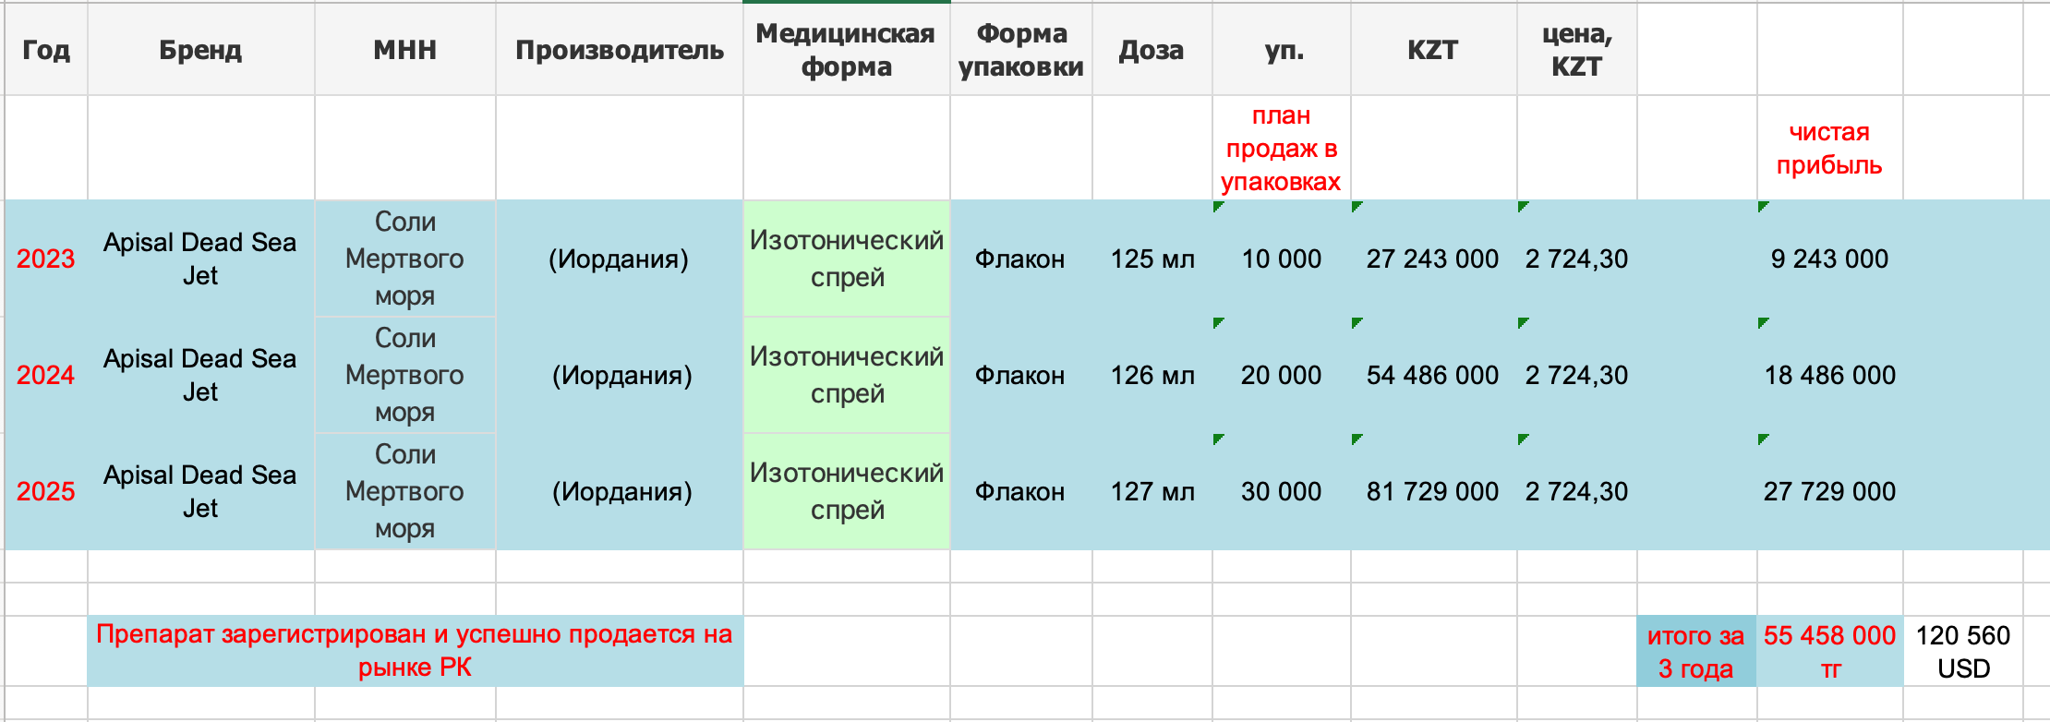
План продаж на три года

Slide 24
